Slide 1

。.
葡萄科技统一收银平台需求
上海贺邦信息技术有限公司

Slide 2
1
前端功能
目录
2
后台功能
3
网络架构
CONTENTS
4
服务器需求
5
增值功能

Slide 3
第一部分
前端功能
1

Slide 4
前端功能
主功能模块介绍
01
02
03
04
用户模块
收银模块
仓储模块
报表模块
识别登陆用户，权限设置
商品销售，会员积分优惠，促销活动，折扣信息，销售指定，赠品等。
通过对接ERP库存和调拨数据，实时显示库存和调拨状态
店铺销售日报，月报，个人销售报表，库存报表，销量报表等

Slide 5
用户模块
模块功能介绍
启动软件后需账户登陆才可使用，不同的账户有不同的权限。账户权限大致分为主管，收银员，销售员。账号管理由后台统一执行。
账户登陆
店长权限相当于本地管理员，拥有本地最大权限。可执行退单撤单，库存调拨，查库存，查报表等特殊权限以及其他员工所拥有的所有权限。
主管权限
拥有收银员权限的用户才可以对收银模块进行操作，对其他模块没有权限。
收银员权限
具有查看个人报表，查看库存等基础查询权限。可以与收银员权限并用，用于达到指定销售人员收银的目的。
销售权限

Slide 6
收银模块
模块功能介绍
产品目录管理
产品销售管理
销售员指定
备用金模块
针对单个门店所销售的所有产品，赠品的目录将统一通过后台管理程序推送至前台终端机，门店无法修改产品内容和价格，必须在后台统一管理。
产品的选择，计价，会员身份确认，折扣计算，赠品，支付方式，库存扣除等常用操作，在产品销售模块内实现。
销售产品流程中嵌入指定销售员功能，对当前单据操作过程中指定对应销售人员，用于最终计算销售人员业绩。
系统初始化时由主管设定备用金金额。在实际营业过程中对现金支付部分进行计算剩余钱箱金额。在备用金存入银行后，由主管设定存入金额，并由后台确认后计算剩余钱箱金额。
01
02
03
04

Slide 7
仓储模块
与ERP系统对接，查询现有库存内商品的数量。收银系统内不建议另设库存数据库，以调用ERP数据库在终端体现的方式实现功能。
库存查询
可在后来对不同门店设置商品库存安全阈值，当低于该值数量时，将提示商品订货提醒。
库存预警
建议在ERP系统内实现。收银系统内收录快递信息供查询和入库确认。
订货/库存调拨
查询历史库存信息，历史入库信息，现有库存信息等
库存查询
现场盘点信息记录，历史盘点数据查询，实际库存核对。若实际盘点信息与当前库存信息由出入需要在ERP系统内人工干预。
盘点模块

Slide 8
报表模块
模块功能介绍
店铺销售报表
库存报表
销售业绩报表
报表打印
店铺产品销售报表。常用店铺流水报表，可按日月年或指定时间段分别查询并辅材图表功能，可以图表形式体现。
店铺历史库存报表，按商品数量输出日月年或指定日期内的查询结果，可以图表形式体现
。
销售员流水报表，可按日月年或者指定时间输入销售金额或者销售商品数量。另增加部分特殊报表，如：销售业绩和指标报表。可以图表形式体现。
按查询报表的内容通过小票机打印出报表。
01
02
03
04

Slide 9
第二部分
后台功能
2

Slide 10
后台功能
主功能模块介绍
01
02
03
04
用户模块
门店模块
商品模块
会员模块
员工账户管理，权限分配
门店管理，增删门店，门店基本信息，门店对应人员关系
商品管理，商品录入删除，商品详情，价格，商品分类等
待定模块。会员基本信息，积分，等级，会员权力。一次性促销条码，赠品条码等

Slide 11
后台功能
主功能模块介绍
05
06
07
08
仓储模块
销售模块
日志模块
系统模块
各门店库存，物流信息，收货确认信息，盘点信息，历史记录
各类销售数据，销售报表，统计数据，数据图表分析，对比
记录所有系统操作，并产生日志。
基础系统配置，系统信息，网络配置等

Slide 12
用户模块
模块功能介绍
启动软件后需账户登陆才可使用，不同的账户有不同的权限。系统管理员拥有最高权限，用户账户权限由管理员按需分配。
权限分配
系统管理员拥有系统最高权限，可对系统内所有账户进行增加删除修改等操作，并对所有模块拥有绝对读写权。
系统管理员账户
经管理授权可登陆后台系统对指定模块进行操作，如后台运维人员，公司高层，店铺主管等管理类人员。
后台用户账户
此类账户无法登陆后台系统，所有权限仅限前台终端机上操作。
普通用户账户

Slide 13
门店模块
模块功能介绍
01
05
添加删除门店
门店终端面板配置
02
06
门店人员编制
门店备用金
03
07
门店业绩指标
门店促销活动
04
08
门店基础信息
门店数据对比分析

Slide 14
商品模块
模块功能介绍
商品分类
商品目录管理
基于代码对商品分类，类型可有，在售商品，停产商品，赠品类商品，服务类商品等
增加删除商品，对不同的商品进行编码，商品信息，商品价格。
01
02

Slide 15
会员模块
待定

Slide 16
仓储模块
模块功能介绍
仓储模块需要对接ERP数据库，读取数据库内各门店或仓库的库存信息，在系统内显示。
ERP对接
查询单店、区域库存数据或历史库存数据，多种查询方式，多图表形式查询。
库存查询
查询店铺收货情况，确认收货历史记录
收货查询
查询各店铺历史盘点数据，对比库存数据。
盘点查询

Slide 17
销售模块
模块功能介绍
销售概况
销售业绩报表
商品销售报表
其他报表
公司销售总额，店铺销售总额，店铺指标完成情况。
销售日月年或时间段销售报表，多种查询关键字定义。图表分析，占比统计，趋势分析，业绩状态等
对各商品的销售情况定义关键字查询，提供多种查询选择，生成图表，对比分析。
赠品销售报表，支付方式报表，电子礼券销售报表等。
01
02
03
04

Slide 18
第三部分
软件概要
3

Slide 19
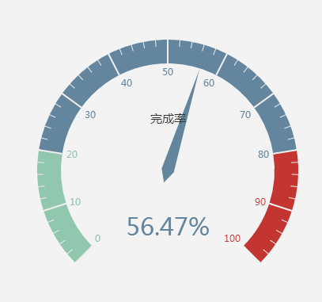
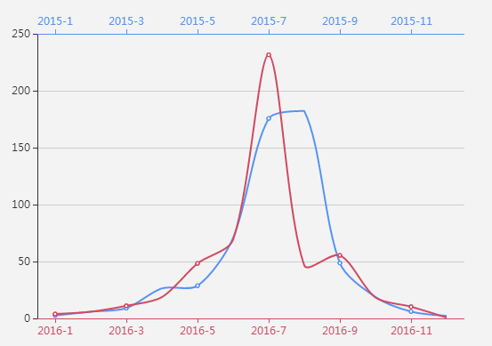
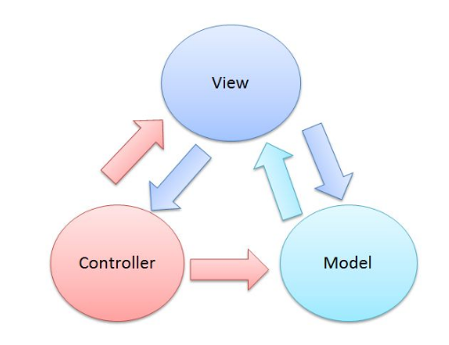

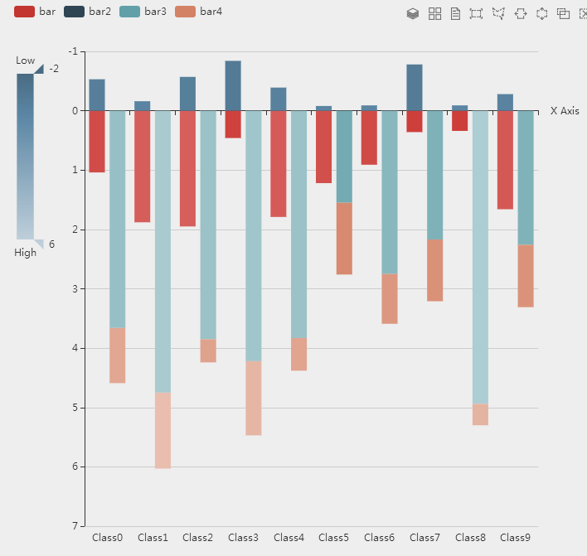
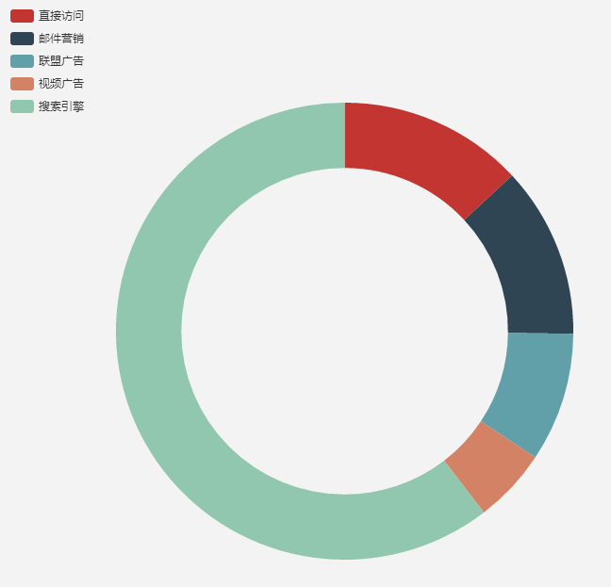



技术实现
01
02
03
04
高效
稳定
智能
ASP.NET MVC

Slide 20
软件架构
前 端 功 能
用户模块、商品管理、收银模块、库存管理
统
计
分
析
用
户
及
权
限
商
品
管
理
门
店
管
理
会
员
管
理
仓
储
管
理
日
志
模
块
系
统
管
理
后台功能
系统集成
ERP系统集成（础数据、库存存步）
HR系统集成
系统平台
Windows Vista/7/8/10 |
MS SQL Server 2008/2012

Slide 21
数据库架构图
门店终端1
门店终端2
门店终端3
备份数据库
生产数据库
IIS Web服务器
生产中心
容灾中心
Write
Read
实时备份
外部数据源
SQL Server
SQL Server

Slide 22
第三部分
网络架构
3

Slide 23
网络架构
店铺1
IPSEC
后台服务器
VPN路由器
交换机
POS终端
VPN设备
数据库
总部网络
IPSEC
店铺N
VPN路由器
交换机
POS终端

Slide 24
第四部分
服务器需求
4

Slide 25
服务器需求
服务器建议配置
01
06
INTERL E5 CPU*2
WINSER 2012R2
02
07
32GB内存
SQL 2008
03
08
300G系统盘
公网IP地址1个
04
09
500G数据库 SSD
UPS电源续航30分钟
05
10
虚拟化HA功能
冗余电源

Slide 26
第五部分
增值服务
5

Slide 27
增值服务
01
自助开票
1.扫描小票二维码
6.快递送票
2.登陆网页
中央服务器
5.发送请求
3.输入开票信息
4.输入收票地址和联系人

Slide 28
增值服务
02
会员管理
申请会员
注册成功
01
03
05
02
04
关注公众号
或下载APP
完善资料
消费时扫码
或输入手机号
会员通过关注公众号或者下载APP进入注册页面，通过手机号绑定申请会员账号并晚上会员资料。在消费前只需扫描会员二维码或者告知收银员手机号码即可确认会员身份，享受会员待遇。会员模块需确认会员制度后才能确认具体需求。

Slide 29
增值服务
03
WIFI广告
搜索葡萄免费WIFI SSID并连接
进入广告页面并申请临时上网权限
通过手机验证，微信，关注公众号获得权限
登陆上网
服务器端获得用户数据
STEP
01
STEP
02
STEP
03
STEP
04
STEP
05

Slide 30
。.
谢 谢 观 看
THANKS FOR YOUR WATCHING
上海贺邦信息技术有限公司

